Slide 1
第1章 Java概述
1.1 了解Java
1.2 JDK
1.3 MyEclipse

Slide 2
第1章 Java概述
内容和要求：
  了解Java语言特点；
  理解Application应用程序的运行原理和方法；
  理解由Java虚拟机支持的程序运行机制；
  包，导入包；
  掌握在JDK和MyEclipse环境中编译、运行和调试程序的操作。
难点：包，MyEclipse的工作区和项目。

Slide 3
1.1 了解Java
1.1.1 Java的诞生和发展
1.1.2 Java的特点
1.1.3 Java的核心技术

Slide 4
1.1.1 Java的诞生和发展
前身
  James Gosling，智能家用电器嵌入
诞生，1995年，JDK 1.0
Java 2平台（JDK 1.2）
三个平台（JDK 1.3）
  Java ME（嵌入式平台）
  Java SE（标准平台）
  Java EE（企业级平台）

Slide 5
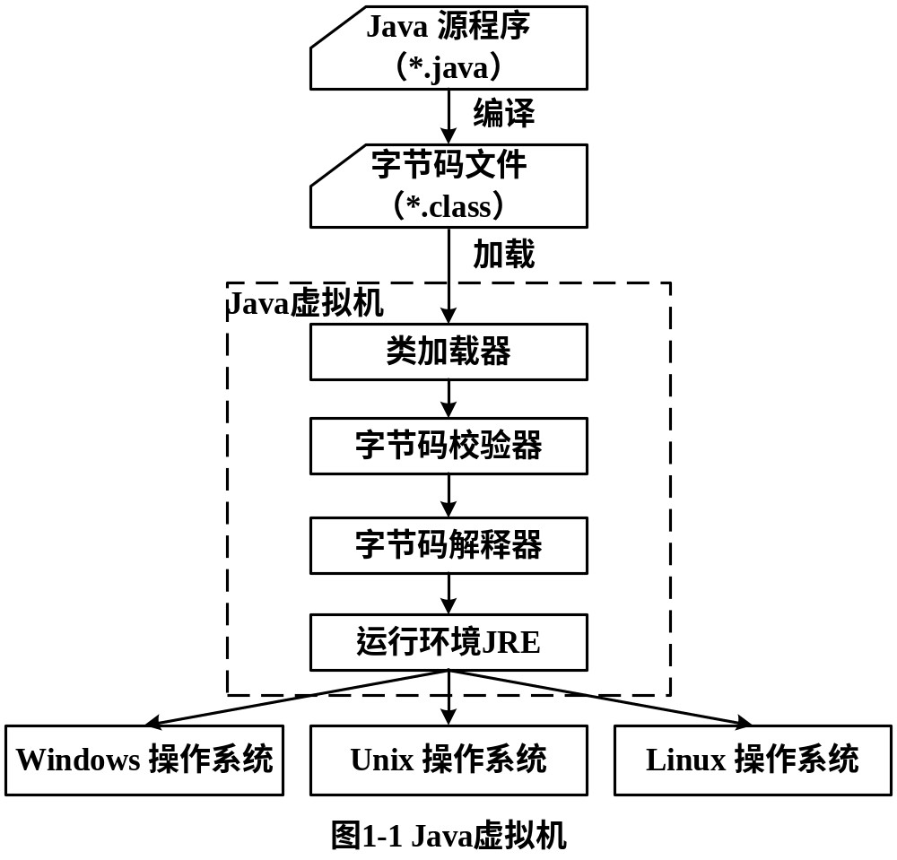
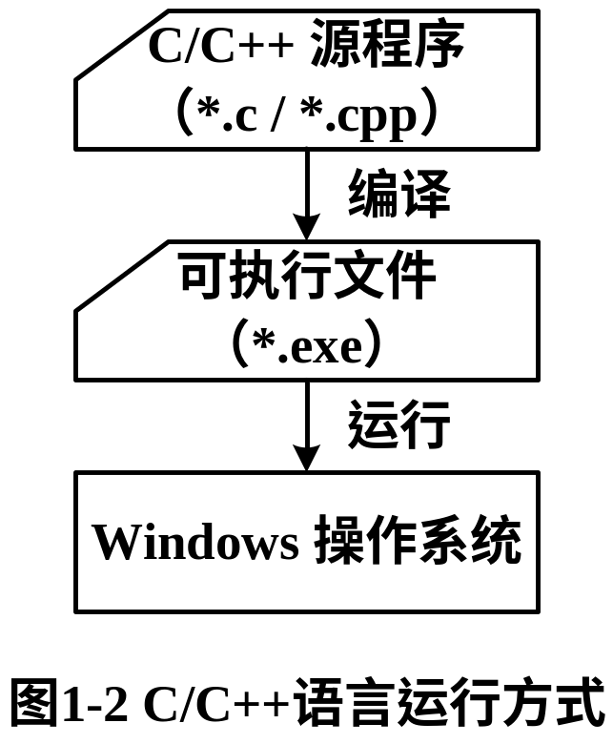
1.1.2 Java特点
跨平台特性，Java虚拟机
  “Write once，
  run anywhere”

Slide 6
1.1.2 Java特点
完全面向对象和简单性
  语法：放弃了C++语言的全程变量、goto语句、宏定义、全局函数以及结构、联合和指针数据类型。
  面向对象概念：放弃了多重继承、友元类和运算符重载，采用“单重继承+接口”的方式代替多重继承，提供语言级的内存自动管理和异常处理方式。

Slide 7
1.1.2 Java特点
可靠性
  语言级别：提供严密的语法规则，在编译和运行时严格检查错误。
  运行架构级别：安全模型
安全性

Slide 8
1.1.3 Java核心技术
Application应用
Application，是能够独立运行的应用程序，有控制台和图形用户界面两种运行方式。

Slide 9
【例1.1】接受命令行参数的
Application应用程序
public class Hello
{
public static void main(String args[])
{
if(args.length==0)
System.out.println("Hello!");
else
for(int i=0; i<args.length; i++)
System.out.println(args[i]);
}
}

Slide 10
1.1.3 Java核心技术
Application应用
图形用户界面
线程
流和文件操作
分布式网络应用，Socket通信(聊天程序)
数据库应用，JDBC（Java数据库连接）

Slide 11
1.1.3 Java核心技术
Java EE：Web应用
  Applet是能够在Web页面中运行的应用。
  JSP，动态网页技术标准。
  JavaBean和EJB，Java的对象组件技术
JavaMail：邮件服务
《Java程序设计实用教程（第5版）》第1章 <number>

Slide 12
1.2 JDK
1.2.1 JDK的安装与设置
1.2.2 Application应用程序的编辑、编译和运行
1.2.3 包

Slide 13
1.2.1 JDK的安装与设置
安装JDK， http://www.oracle.com下载
  jdk-8u121-windows-i586，安装程序。
  jdk-8u121-apidocs.zip，JDK 8文档。
设置环境变量
  设置环境变量的批命令，jdk8.bat
  set path=D:\Program Files\Java\jdk1.8.0_121\bin
  set classpath=.;D:\Program Files\Java\jdk1.8.0_121\lib

Slide 14
1.2.1 JDK的安装与设置
执行批命令设置环境变量
  C:\>E: //E: 转换盘符
  E:\>cd myjava //进入myjava文件夹
  E:\myjava>jdk8 //执行批命令文件jdk8.bat
《Java程序设计实用教程（第5版）》第1章 <number>

Slide 15
1.2.2 Application应用程序的
编辑、编译和运行
编辑，记事本，例1.1 Hello.java
编译
  E:\myjava>javac Hello.java
运行
  E:\myjava>java Hello
  E:\myjava>java Hello > Hello.txt
命令行参数
  E:\myjava>java Hello World Welcome

Slide 16
1.2.3 包
包的概念
  包是类的集合，对应文件夹
Java API的常用包
  java.lang 语言包
  java.util 实用包
  java.text 文本包
  java.awt 抽象窗口工具包
  java.applet
  java.io 输入输出流包
  java.net 网络包
  java.sql
  javax.swing

Slide 17
1.2.3 包
引用包中的类
  包{.子包}.类|接口
查看Java API
查看Java API源程序及包等级
导入包
  import 包{.子包}.类|接口|*;
声明类所在的包
  package 包{.子包};

Slide 18
【例1.2】 创建及使用包。
创建包并设置classpath环境变量
  创建文件夹E:\myjava\mypackage，包名mypackage
  set classpath=.;D:\Program Files\Java\jdk1.8.0_121\lib;E:\myjava
声明Point类在mypackage包中
  package mypackage;
  public class Point
引用mypackage包中的Point类
  import mypackage.Point;
  public class Line

Slide 19
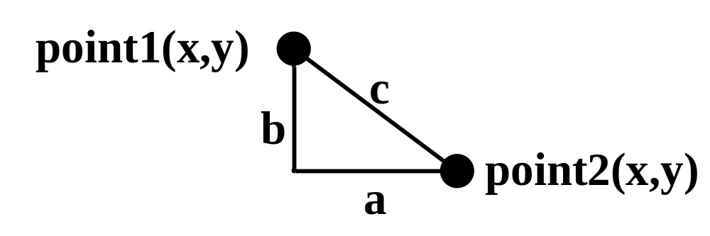
【例1.2】 创建及使用包。
图1-8 计算直线Line(point1, point2)长度
《Java程序设计实用教程（第5版）》第1章 <number>

Slide 20
1.2.3 包
Java源程序结构
  package //声明包，第一句；省略时，默认包
  import //导入包，可多句；若引用当前包，可省略
  public class或interface //声明类或接口，公有权限，
  //只能一个，且文件名必须与类/接口名相同
  class //声明类，缺省权限，当前包；可多句
  interface //声明接口，缺省权限，当前包；可多句
包可以压缩成jar文件

Slide 21
1.3 MyEclipse
MyEclipse是提供Java应用程序的编辑、编译、运行和调试的集成开发环境。
1.3.1 MyEclipse集成开发环境
1.3.2 Application应用程序的编辑、编译和运行
1.3.3 程序调试技术

Slide 22
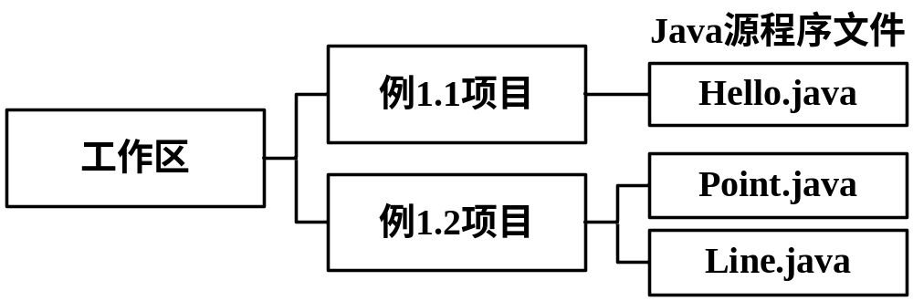
1.3.1 MyEclipse集成开发环境
安装
界面，Java Browsing透视图
代码提示和源代码查看
项目和工作区

Slide 23
1.3.2 Application应用程序的
编辑、编译和运行
启动MyEclipse
新建Java项目
新建Java类
编辑
编译
运行
重构
切换工作区
创建包

Slide 24
1.3.3 设置MyEclipse环境属性
透视图和视图
导入已有项目
修改编辑区的字体和颜色
更新JDK
设置默认字符集

Slide 25
1.3.4 设置项目属性
当前项目选择JDK版本
设置运行属性
配置编译路径
添加JAR包
《Java程序设计实用教程（第5版）》第1章 <number>

Slide 26
1.3.5 程序调试技术
程序错误、发现时刻及错误处理原则
  语法错、语义错、逻辑错。
单步调试
  设置断点
  调试界面
  单步运行
  分段运行
  查看变量的当前值

Slide 27
实验1 Application程序的
编辑、编译和运行
要求：掌握在JDK和MyEclipse中编译和运行Application程序的操作。

